Slide 1
Interdiction des chauffages électriques ? Contexte politique vaudois Lundi 16 avril 2018, Epalinges
Bolay Guy-Philippe Député PLR Lavaux-Oron

Slide 2
Article 30a LVLEne (29.10.13)
1 Le montage et le renouvellement de chauffages électriques à résistance pour le chauffage - des bâtiments ; - de l'eau chaude sanitaire ; - des terrasses et endroits ouverts ; est interdit.
2 Des autorisations exceptionnelles pour le chauffage des bâtiments et la production d’eau chaude sanitaire sont définies dans le règlement. Elles ne peuvent être octroyées que: - pour des installations provisoires ; - pour des chauffages de secours ; - lorsque le recours à un autre système de chauffage est impossible ou disproportionné.

Slide 3
Article 30a LVLEne (29.10.13)
3 Alinéa supprimé par le Grand Conseil, pour éviter le référendum annoncé par Choc électrique
4 Le Conseil d’Etat peut accorder des subventions pour le remplacement des chauffages électriques fixes lorsque le nouveau vecteur énergétique est basé sur une énergie renouvelable

Slide 4
Init. Pidoux, retour 30a, al. 3
3 « Les systèmes de chauffages électriques fixes à résistance des bâtiments doivent être remplacés d’ici au 31 décembre 2030. Le règlement prévoit les exceptions et les conditions nécessaires, notamment :
a. pour des affectations particulières telles que les églises, les locaux techniques ou les abris PC ;
b. pour des bâtiments ayant procédé à un assainissement énergétique global selon les critères du Programme Bâtiments ;
c. pour des propriétaires qui peuvent justifier qu’ils ne sont pas en mesure de financer les travaux par leurs ressources ou un crédit bancaire ;
d. pour des bâtiments qui ne sont pas occupés durant toute l’année ;
e. pour des bâtiments qui produisent eux-mêmes, à partir d’énergie renouve-lable, au moins 50% des besoins de l’électricité nécessaire au chauffage.
Le Conseil d’Etat peut accorder des subventions pour le remplacement des chauffages électriques fixes lorsque le nouveau vecteur énergétique est basé sur une énergie renouvelable. »

Slide 5
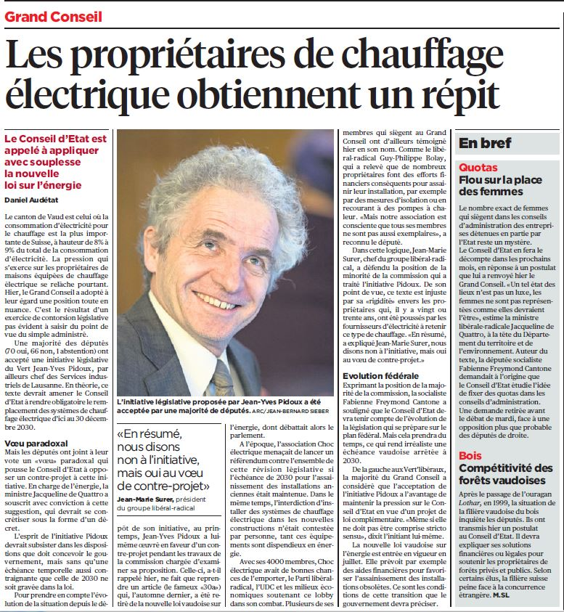
Init. Pidoux 4 février 2014
13 juin 2014 : Séance de commission
28 octobre 2014 : Prise en considération de l’initiative, assortie d’un vœu : « la commission souhaite que le Conseil d’Etat présente un contre-projet ».

Slide 6
Point de situation 2018
Vœu de la commission d’un contre-projet, accueil favorable du Conseil d’Etat
Création d’une Commission consultative sur l’Initiative Pidoux, CVI, ASLOCA, des professionnels et Choc électrique
Rédaction d’un EMPD (Projet de décret, contre-projet à Ini Pidoux)
Discussion en Commission cantonale de l’énergie, puis au Grand Conseil

Slide 7
Décret en discussion
Examen de la consommation effective
Faible consommation → pas d’assainissement
Forte consommation → assainissement + délai
Trois solutions pour l’assainissement :
Remplacement du système de chauffage (PAC, bois)
Isolation globale du bâtiment (SIA 380/1 ou CECB+)
Auto-production de l’électricité (>60%)
Vente = Obligation d’assainissement
Chauffe-eau électrique (aussi concerné)

Slide 8
Merci pour votre soutien
Cliquez sur J’aime !!!
… et pour votre attention !

